Slide 1
Два шва – три нитки
Сентякова Софья, Гордеева Софья

Slide 2
Презентация команды
Сентякова Софья – идейный вдохновитель проекта.
Роль в команде: лидер.
Обязанности: Написание документов проекта, составление наполнения набора, разработка лекала, выбор ткани.
Гордеева Софья – управленец проекта.
Обязанности: Написание документов, составление смет, переписка с клиентами.

Slide 3
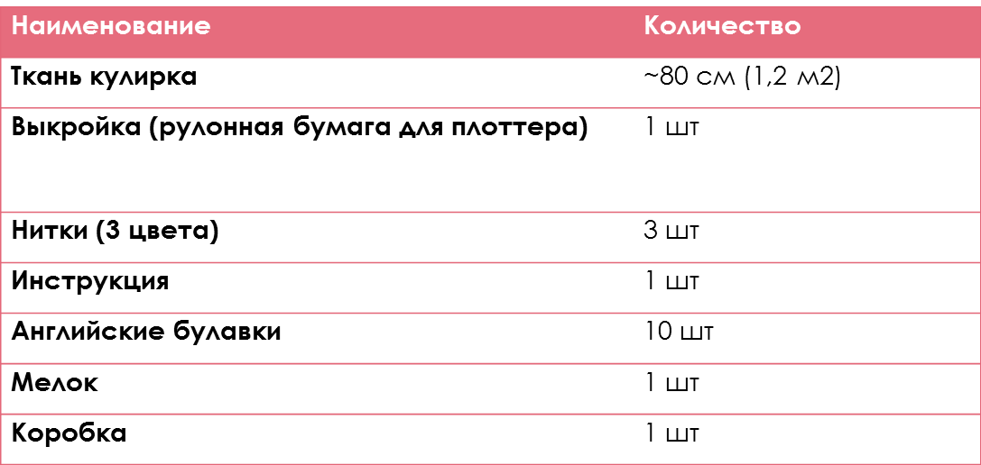
Продукт
Набор для шитья предмета одежды с уникальной выкройкой. Комплектация набора:

Slide 4
Преимущества
Преимущества:
• Новая ниша производства;
• Профессиональный подход к выбору комплектующих для наборов;
• Разнообразный спектр предлагаемых комплектующих, размеров шаблонов, также различные коллекции наборов под определенную тематику.

Slide 5

Портрет потребителя
Покупателем нашего продукта является девушка 18-25 лет с активной жизненной позицией, которая увлекается творчеством, ей интересно шить и она готова в свободное время этим увлекаться. Девушка живет в России в городе, где есть пункты выдачи маркетплейсов. Она имеет среднее или высшее образование. Она интересуется модой и стилем. Средний доход от 40 тыс. в месяц.

Slide 6



Коммуникация с партнерами
Партнёр
Клиент
Добрый день! Хотим заказать у вас 80 метров трикотажной ткани
Здравствуйте, хочу узнать наполнение набора
Ваша заявка принята. Отправим в ближайшее время
Добрый день, наш набор состоит из отреза ткани 80х150 см, выкройки, 3х видов ниток, мела и английских булавок. Если остались вопросы, пишите.
Добрый день! Ваша поставка ткани в размере 80 м. прибыла на склад

Slide 7
Приоритетные направления
Приоритетные направления развития:
1.Выход на российский рынок;
2.Увеличение количества продаж;
3. Создание тесных связей с поставщиками и транспортными компаниями.

Slide 8
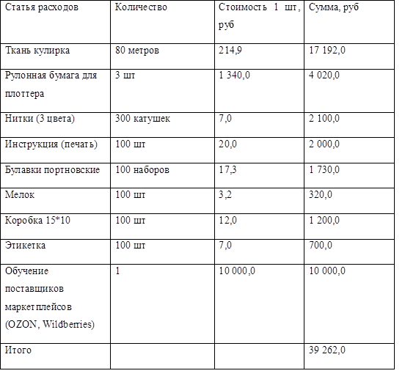
Стартовые инвестиции

Slide 9
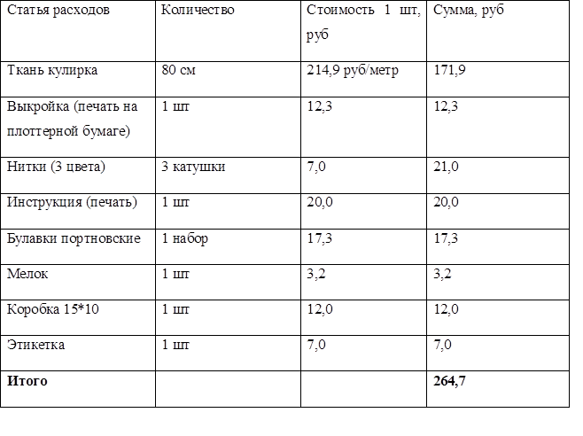
Себестоимость

Slide 10
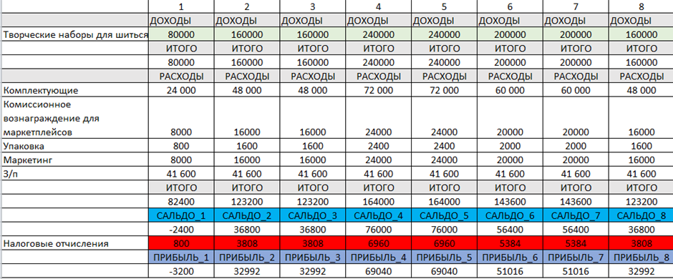
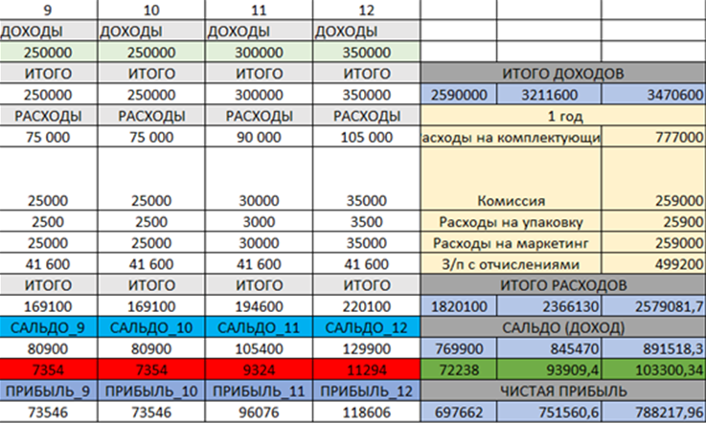
Финансовый план

Slide 11
